Slide 1


인공지능서비스개발 중간 발표
SELF-RAG 기반 법률 사건 Q&A 챗봇
강우현, 김준우, 김정효

Slide 2

CONTENT
01
프로젝트 개요
02
시스템 설계
03
기술 스택
04
UI 계획
05
개발 방법의 우수성
06
성능 평가 방법

Slide 3


프로젝트 개요
일반 시민은 법률 사건 발생 시 전문 지식이 부족해 당황하기 쉽다.
기존 LLM은 할루시네이션(hallucination) 위험이 높고, 최신 법령 반영이 어렵다.
Self-RAG 기법을 적용해 검색 필요성 판단 → 관련 문서 검색 → 관련성 필터링 → 답변 생성 과정을 통해 신뢰도를 크게 향상시킨다.
목표: 일반인이 사건 직후에도 정확한 법률 정보를 빠르게 확인하고, 적절한 초기 대처를 할 수 있도록 지원한다.

Slide 4


시스템 설계
사용자 사건 설명 / 질문
↓
[1] 법률 문서 검색 필요 여부 판단 (LLM Router)
├─ No → 일반 LLM 답변
└─ Yes ↓
[2] FAISS 벡터DB에서 법률 문서 검색 (Top-K)
↓
[3] 검색된 문서에 대한 법률 관련성 필터링 (Relevance Filter)
↓
[4] 관련 문서별로 개별 법률 답변 생성
↓
[5] 답변들의 Self-Consistency / Supportiveness 평가
↓
[6] 최종 답변 종합 + 출처 인용 제공

Slide 5

기술 스택
구분 | 비고 | 기술 스택
LLM | OpenAI | GPT-4o / GPT-4o-mini
임베딩 | OpenAI | text-embedding-3-large
벡터 DB | 속도 ㆍ 경량 | FAISS (로컬 저장/로드)
프레임워크 | RAG 파이프라인 | LangChain
RAG 전략 | 핵심 차별점 | Self-RAG (6단계)
Memory | 최근 5턴 | ConversationBufferWindowMemory
UI | 웹 챗봇 | Streamlit
평가 | Ground Truth 12개 | RAGAS

Slide 6
UI 계획
메인 화면: 사이드바에 법률 문서 업로드 기능 (PDF)
채팅 인터페이스:
사용자 입력 창
AI 답변 (답변 + 근거 문서 인용)
다크 테마 적용 (법률 서비스의 전문성 강조)
추가 기능:
대화 기록 유지
답변 신뢰도 표시 (Self-RAG 평가 점수)
면책 고지 상시 노출

Slide 7
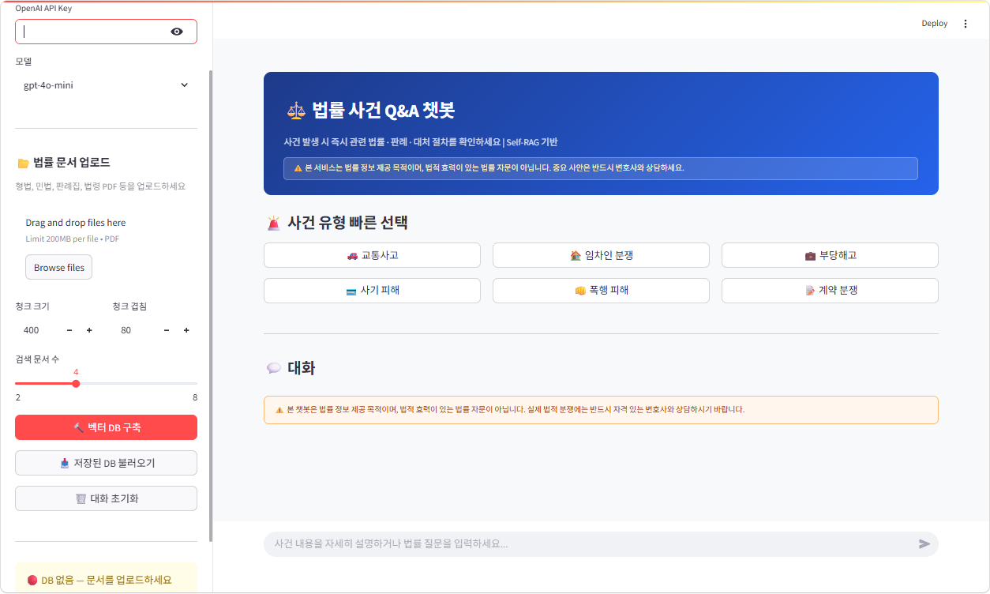
UI 예시

Slide 8
개발 방법의 우수성
법률 특화 — 법률·판례 PDF를 직접 업로드해 최신 법령 반영 가능
할루시네이션 최소화 — 지원도(Supportiveness) 평가를 통해 근거가 부족한 답변 제어
실용성 — 사건 발생 즉시 사용할 수 있는 빠른 응답 속도 (FAISS 로컬 벡터DB)
투명성 — 모든 답변에 출처(법률 조항)를 명시
※ LangChain + Self-RAG + RAGAS를 조합한 체계적인 RAG 파이프라인 구축

Slide 9
성능 평가 방법
RAGAS 프레임워크를 활용한 정량적 평가
주요 평가 지표:
Faithfulness (신뢰성): 생성된 답변이 제공된 문서에 얼마나 충실한가
Answer Relevancy (답변 관련성): 질문에 얼마나 직접적으로 답하는가
Context Precision (맥락 정밀도): 검색된 문서 중 실제로 유용한 문서의 비율
Context Recall (맥락 재현율): 정답에 필요한 모든 정보를 검색했는가
평가 방법:
Ground Truth 12개 질문-정답 쌍 준비
ragas_eval.py 스크립트 실행으로 자동 평가
Self-RAG 적용 전/후 비교 분석

Slide 10

THANK'S FOR WATCHING

